Slide 1

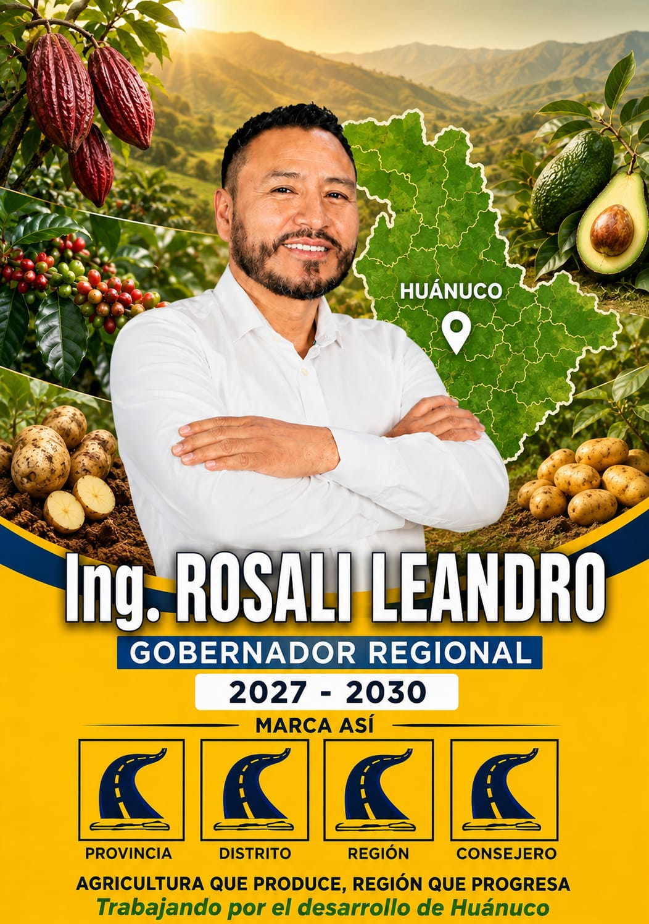

Slide 2
PLAN AGROPECUARIO INTEGRAL
“PAÍS PARA TODOS”
INVERSIÓN PARA LAS 11 PROVINCIAS Y 84 DISTRITOS
DATO CLAVE: 93,156 PRODUCTORES AGROPECUARIOS REGISTRADOS

Slide 3
Problema Central
TITULO: Limitantes del Sector Agrario
Estrés hídrico por cambio climático (heladas, GRANIZADAS, estiaje prolongado)
Baja tecnificación y productividad
Escaso valor agregado en cultivos y crianzas
Fragilidad ante heladas extremas en zonas altoandinas

Slide 4
Resumen de Inversión Actual vs Meta
Título: Inversión Priorizada (S/ millones)
Componente | Actual | Meta
Infraestructura hídrica | 170 | 200
Kits riego tecnificado | 6.5 | 10
Cobertizos altoandinos | 0.34 | 0.5
Cadenas productivas | 87 | 120
Invernaderos piloto | 0.283 c/u | 24
Industrialización de papa | 1.5 | 10
Capacitación y asistencia | 23 | 35
Total solo estas líneas: +S/ 89 millones adicionales

Slide 5
Agua y Riego (Indicadores 1, 2)
TITULO: Gestión Hídrica para Seguridad Agrícola
Proyectos de riego tecnificado en 11 provincias (reservorios, cochas, canales)
Entrega gratuita de kits (mangueras, aspersores, tanques) a asociaciones
Meta: maximizar eficiencia del agua frente a sequías

Slide 6
Infraestructura de Resguardo (Indicador 3)
Título: Cobertizos Altoandinos contra LAS Heladas
Cofinanciamiento con municipios
Protección para hatos de ovinos y vacunos
Meta: S/ 500,000 (vs S/ 340,000 actual)

Slide 7
Cadenas Productivas Estratégicas (Indicador 4)
Título: Mejora de 7 Cadenas Clave
Papa nativa y blanca | Café | Cacao
Ganado vacuno, ovino, porcino
Meta: S/ 121 millones, beneficiando a 121,000 campesinos

Slide 8
Innovación Tecnológica (Indicador 5, 7)
Título: Invernaderos Piloto + Capacitación
01 invernadero por distrito (84 en total)
OBTENCIÓN DE Semillas prebásicas, libres de virus, alto rendimiento
Capacitación moderna (TECNOLOGIA DE INVESTIGACION Y COMUNICACION, asistencia técnica)
Meta EN capacitaciones: S/ 35 millones

Slide 9
Industrialización de la Papa (Indicador 6)
Título: Papa nativa – De cultivo a LA industria
Líneas de valor agregado:
Chips, papa deshidratada, almidón, vodka (40% alcohol)
No alimentarios: pegamentos, bioplástico (fécula biodegradable), etanol de cáscara
Farmacéutico: Tocosh (diabetes, gastritis), antocianinas (antitumoral) CONTRIBUYEN AL TRATAMIENTO DEL CANCER, polifenoles (antioxidante)
Meta: S/ 10 millones

Slide 10
Crianzas Especializadas (Indicadores 8, 9, 10, 11)
Título: Desarrollo Pecuario y Acuícola
Especie | Acción | Meta
Vicuña | Módulos, convenios con SERFOR (natural/cautiverio) | Instalación en cada zona altoandina
Alpaca | Mejorar la gestión de fibra y carne | Fondo rotatorio DRA
Trucha | Producción actual 222 TM/año | 500 TM/año
Cuyes y aves | Producción actual 500,000 de cuyes | 2 millones de cuyes

Slide 11
Resumen Ejecutivo
Título: Impacto Total del Plan
Cobertura: 11 provincias, 84 distritos
Beneficiarios directos: +121,000 familias campesinas
Ejes: Agua + tecnología + industrialización + crianzas
Inversión incremental clave: S/ 89 millones (solo partidas principales)

Slide 12
Próximos Pasos / Cierre
Título: Hoja de Ruta
Priorizar provincias con mayor estrés hídrico
Convenios con municipios (cobertizos) y SERFOR (vicuñas)
Lanzamiento de licitaciones para invernaderos y kits de riego
Alianzas para industrialización de papa (sector privado + universidades)
“Del campo a la industria, con agua, tecnología, AGRICULTURA familiar Y DESARROLLO SOSTENIBLE”

